Slide 1
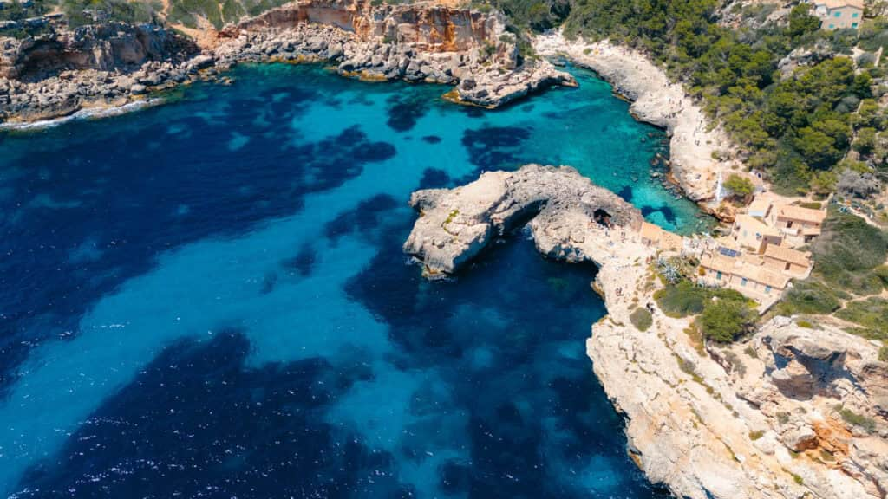
ŠPANĚLSKO
Svobodová, Sogelová 9.A
Obr.1

Slide 2
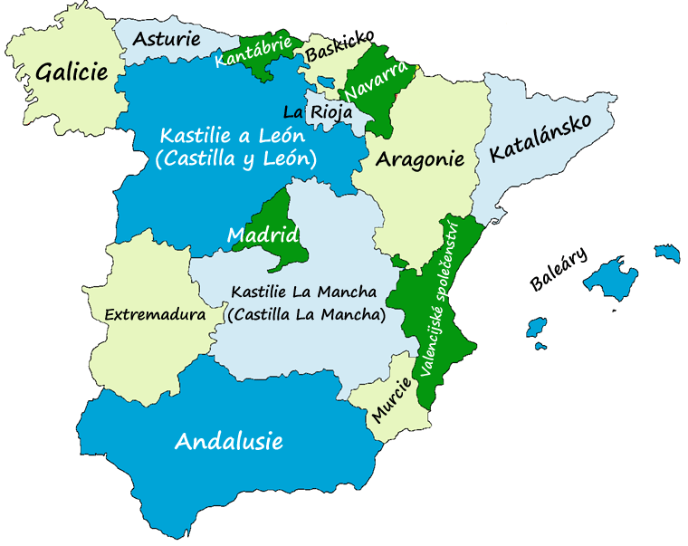
ZÁKLADNÍ INFORMACE
Hlavní město - Madrid
Počet obyvatel - 48 mil.
Rozloha - 506 000 km
Měna - euro
Jazyk - španělština
Obr.2

Slide 3
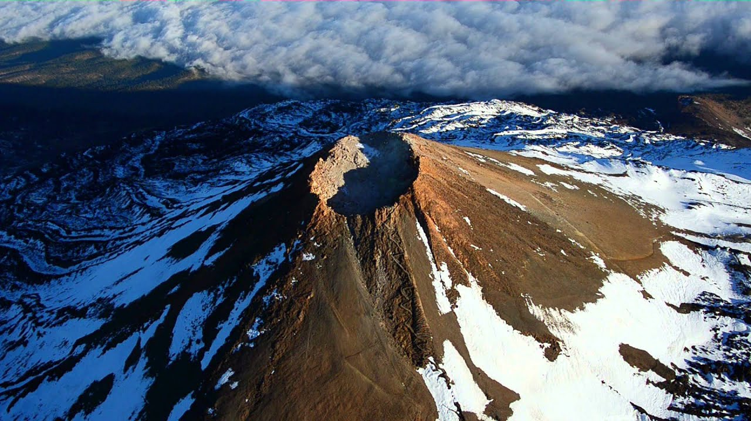
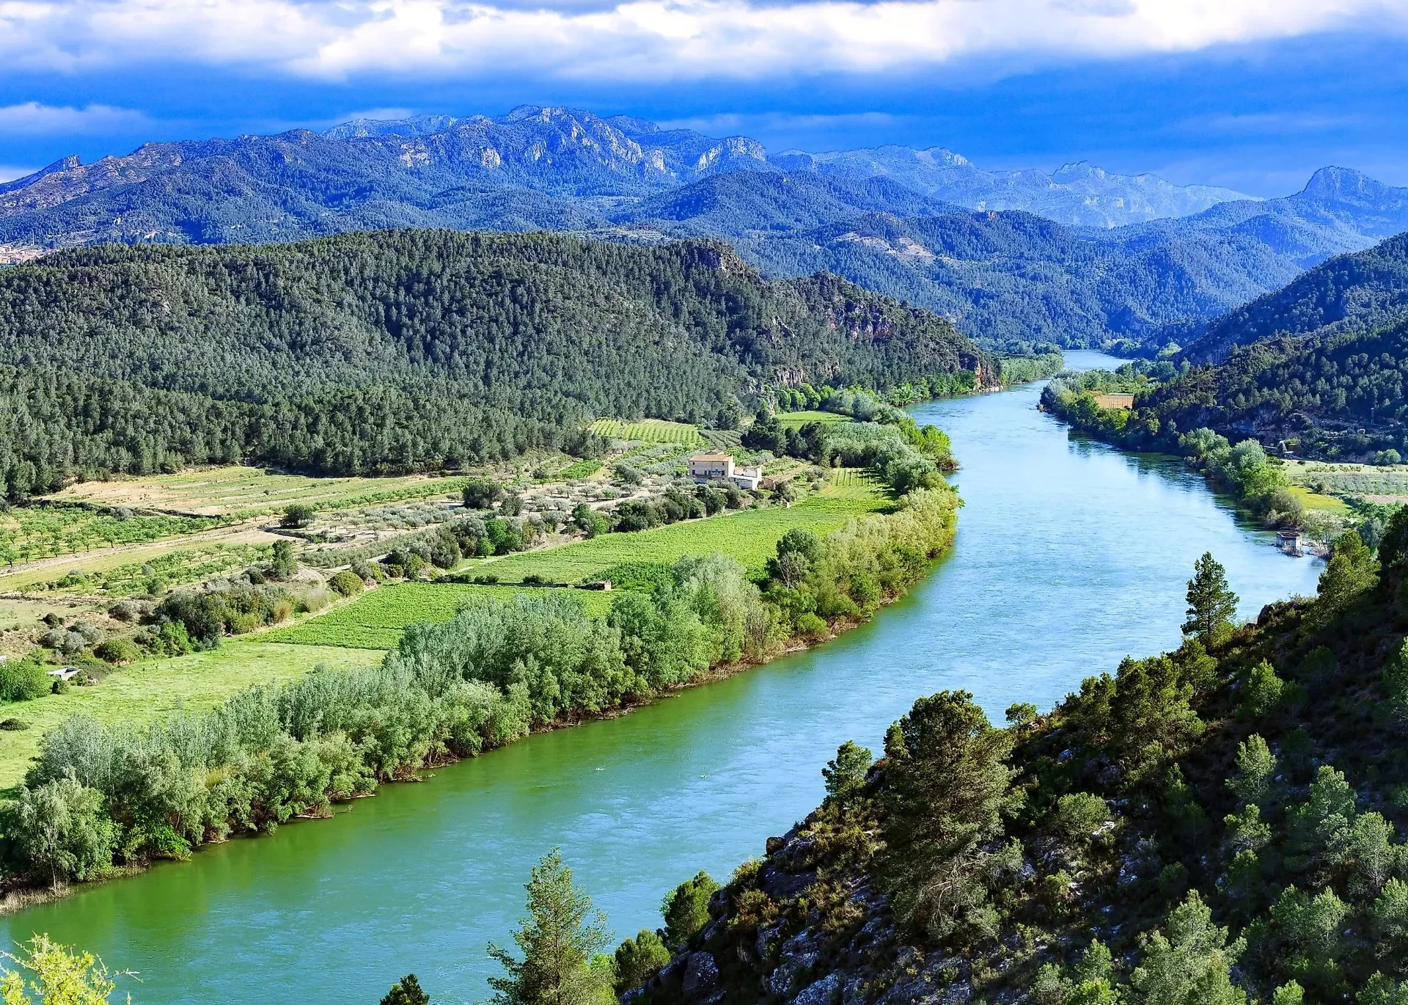
ZEMĚPISNÉ ÚDAJE
PICO DEL TEIDE
SOUSEDNÍ STÁTY- Portugalsko
- Francie
SOUSEDNÍ MOŘE / OCEANY
Středozemní moře
Atlantský oceán
Biskajský záliv
Obr.3
EBRO
Obr.4

Slide 4
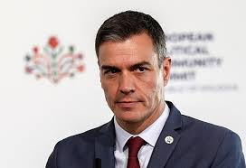
STÁTNÍ ZŘÍZENÍ A SPRÁVA
Forma zřízení - monarchie
Prezident - Král Filipe VI
Předseda vlády - Pedro Sánchez Peréz-Casteon
Členství - OSN, NATO, EU
Obr.5
Obr.6

Slide 5
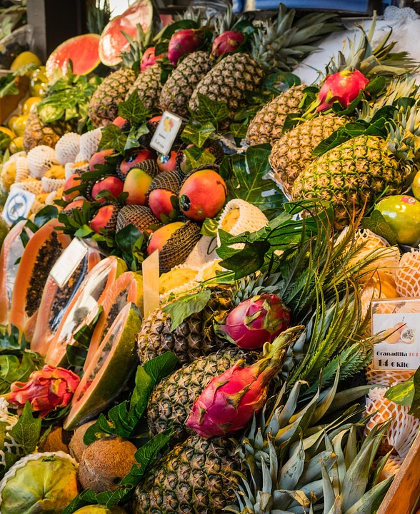
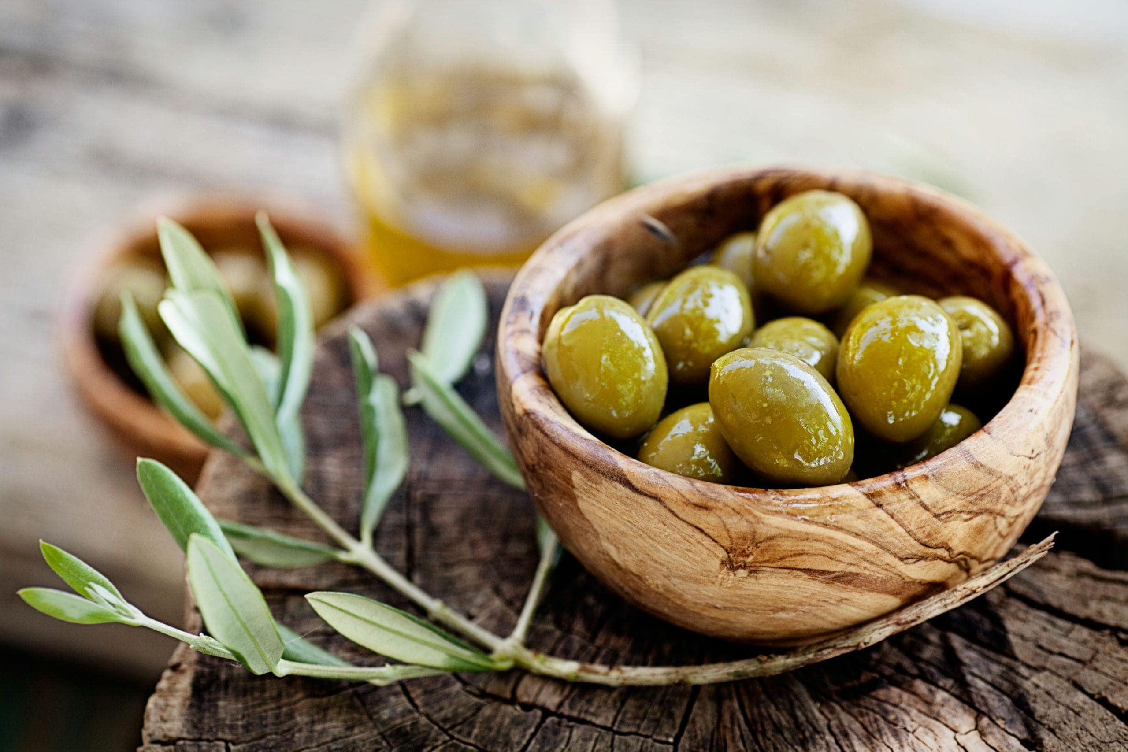
EKONOMIKA A PRŮMYSL
Hlavní odvětví - rostlinná výroba, rybolov
Typické produkty - 1. na světě v pěstování oliv a produkci ovoce
Obr.7
Obr.8

Slide 6
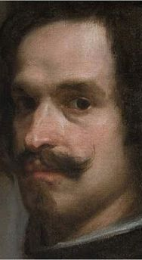
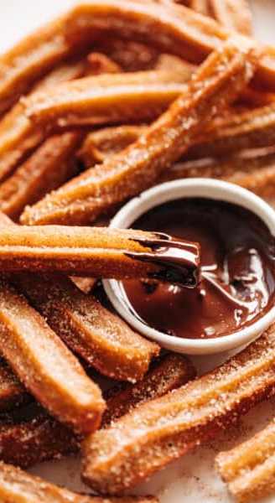
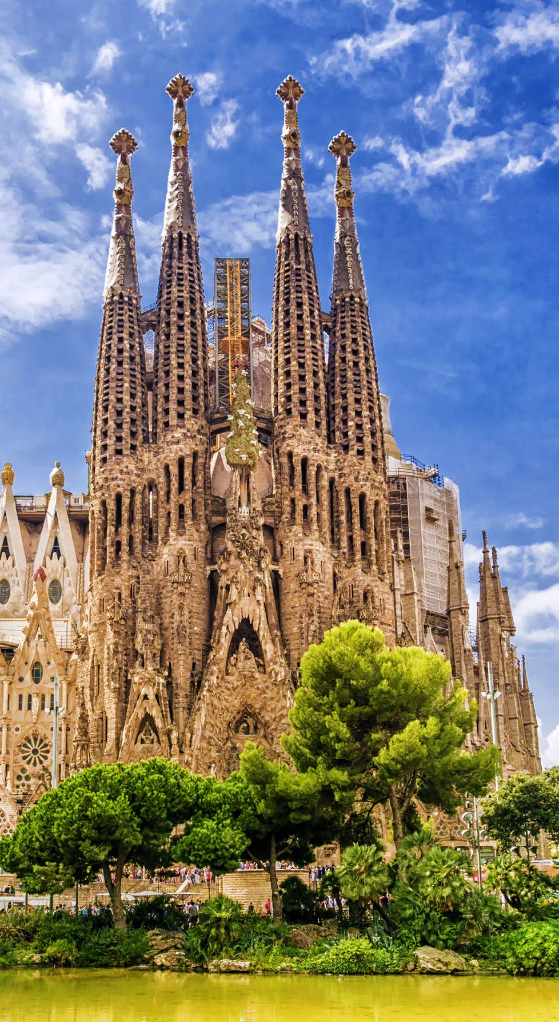
KULTURA A ZAJÍMAVOSTI
El Escorial sagrada familia
Nanebevzetí Panny Marie – 15. srpna
Churros
Diego Veláuzquez
Obr.9
Obr.10
Obr.11

Slide 7
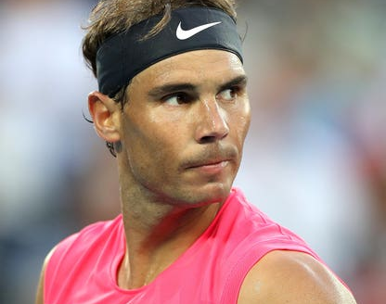
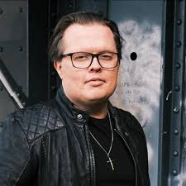
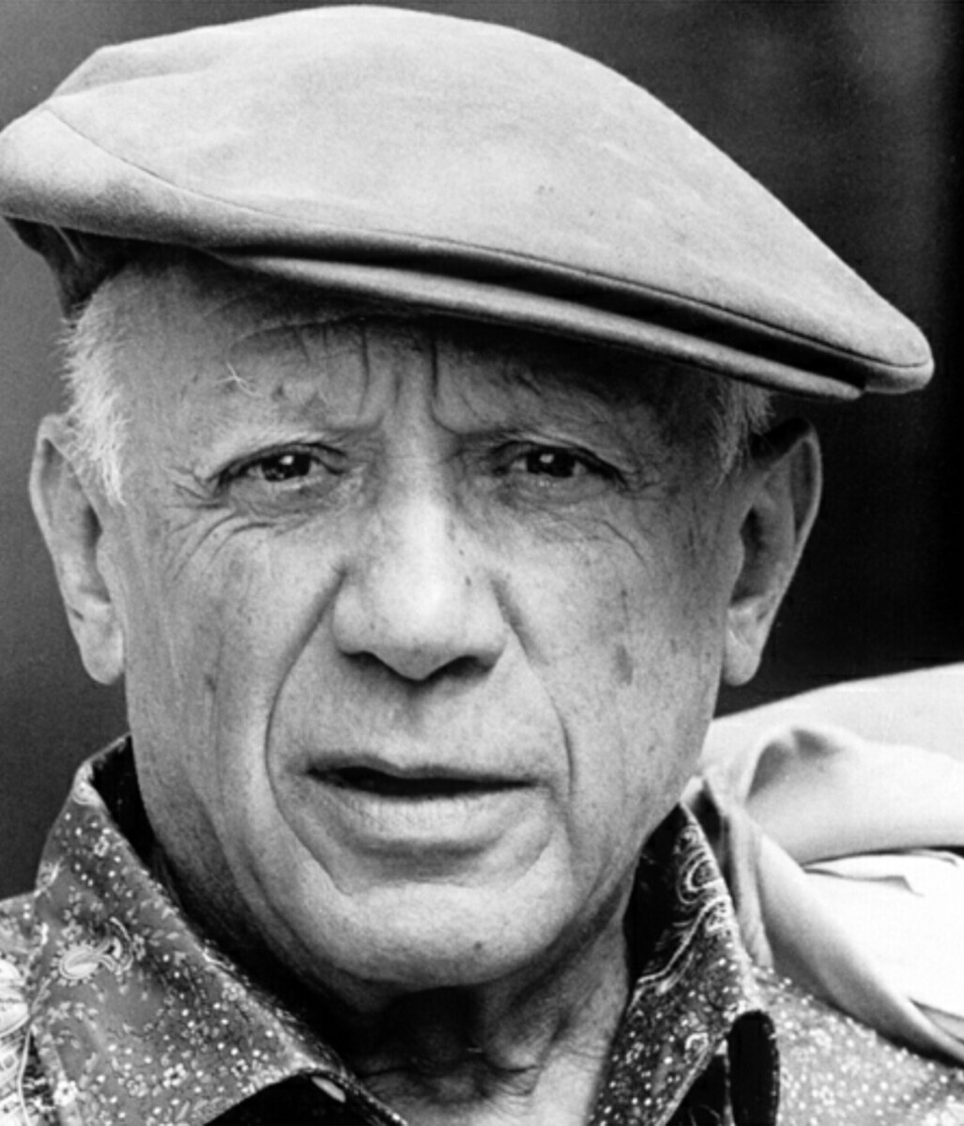
ZNÁME OSOBNOSTI
Rafaelo Nadal
Angelo Kelly
Pablo Picasso
Obr.12
Obr.13
Obr.14

Slide 8
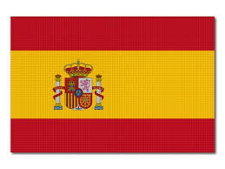

ŠPANĚLSKO
Obr.15
Státní znak Španělska
korunovaný štít s pěti znaky historických území
se srdečním štítkem rodu Bourbonů
Herkulovými sloupy a stuha se zlatým latinským mottem.
Obr.16

Slide 9
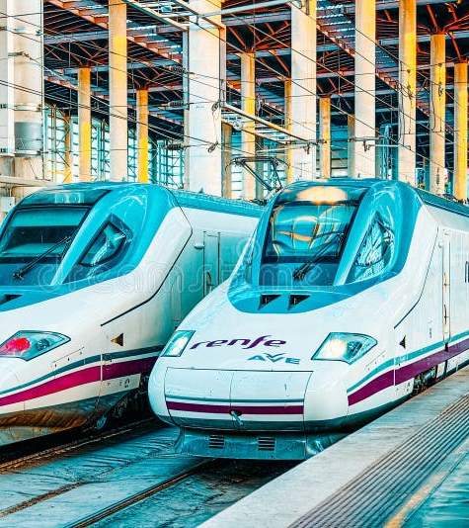
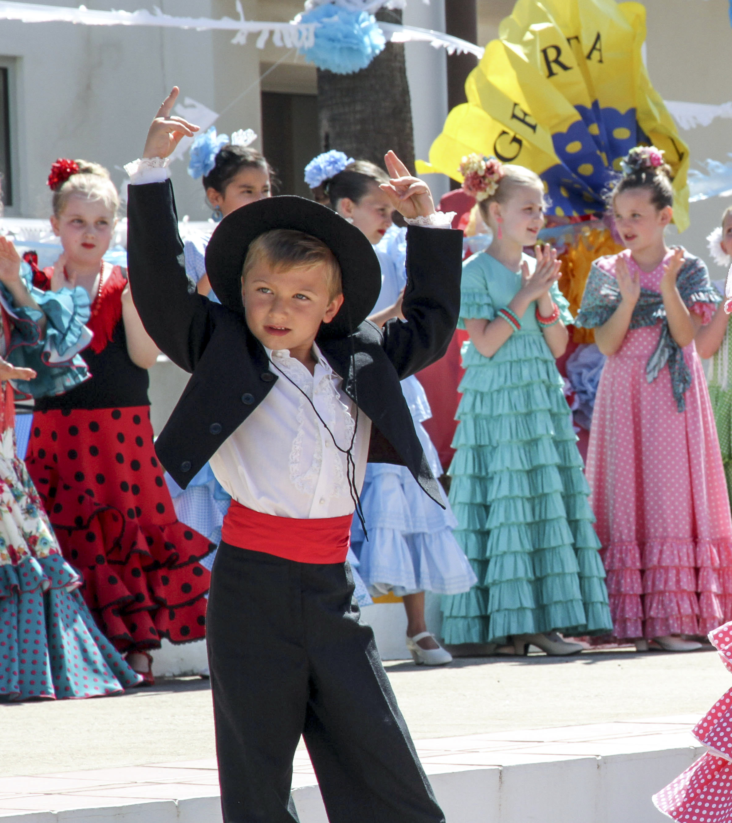
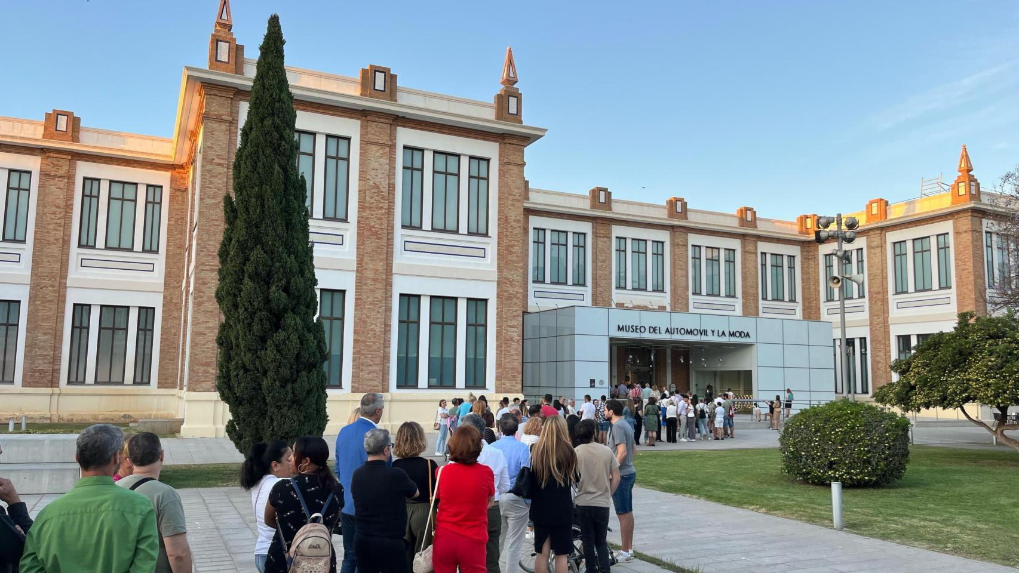
DALŠÍ INFORMACE
Náboženství-katolictví a křesťanství
Školství - školní docházka je od 6-16
Doprava - vynikající letecká, autobusová
Vlaková - vysokorychlostních vlaků
Obr.17,18,19

Slide 10
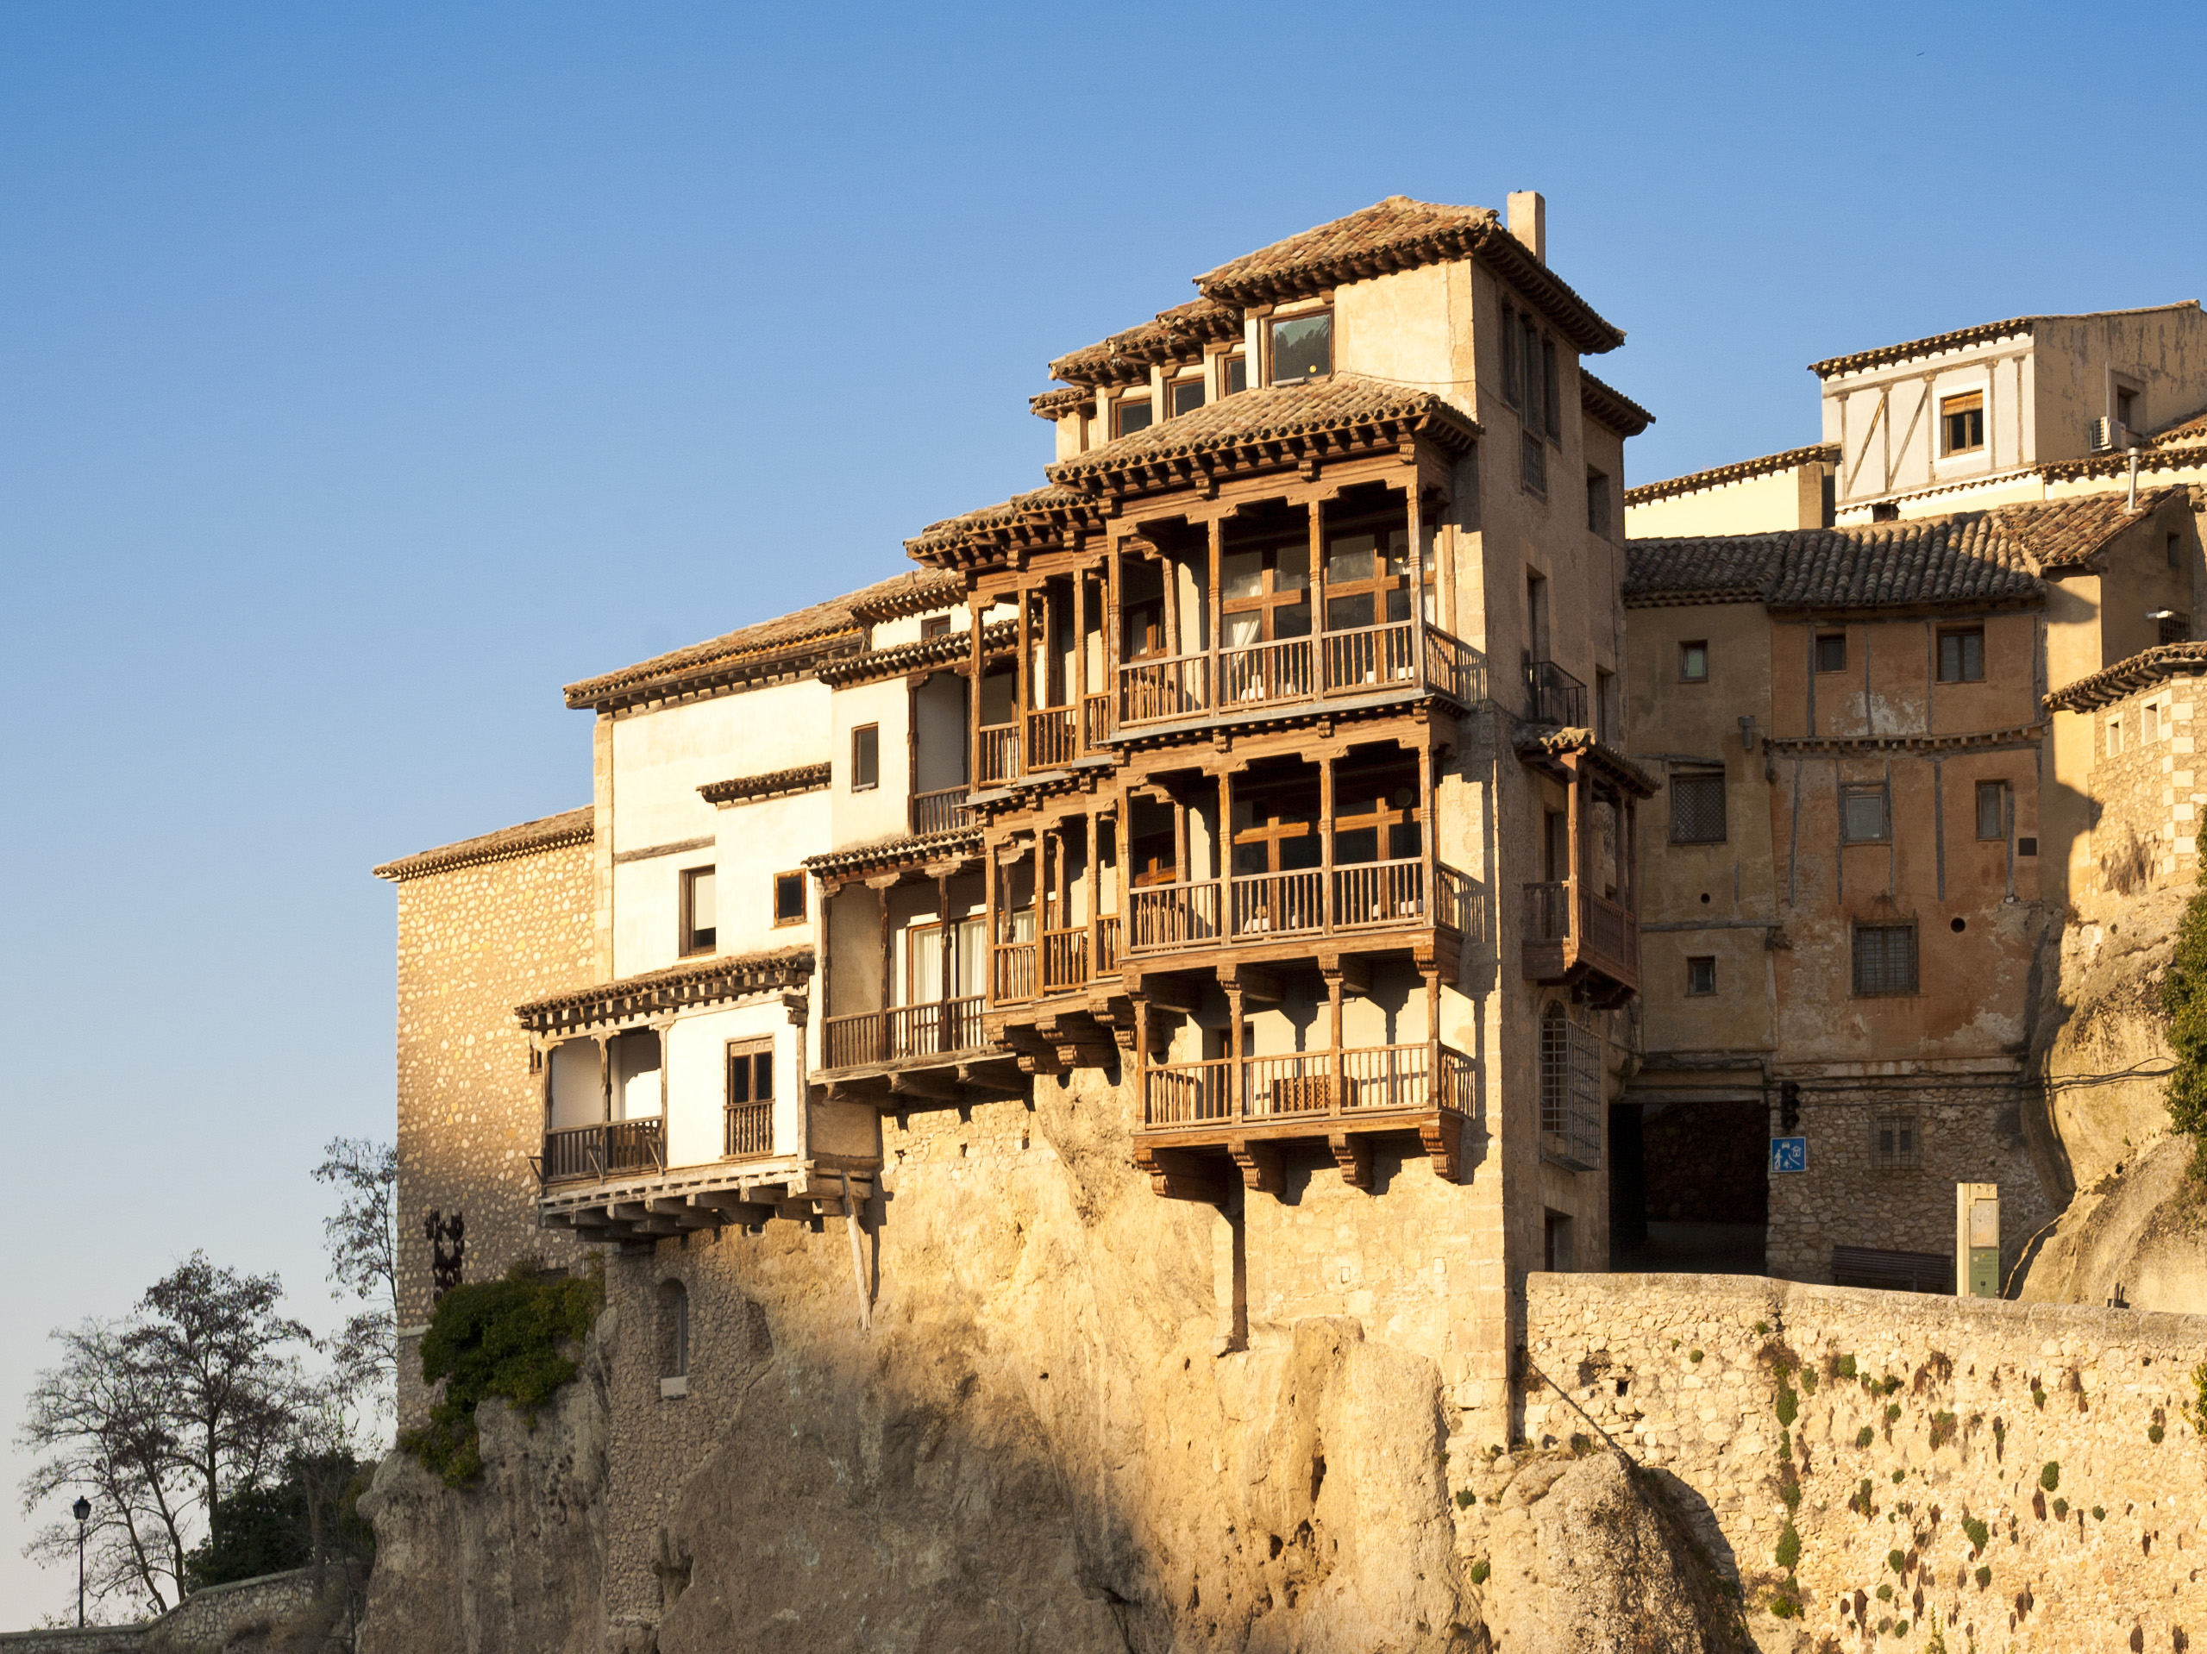
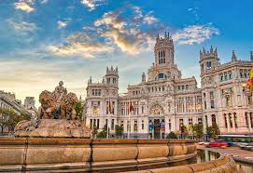
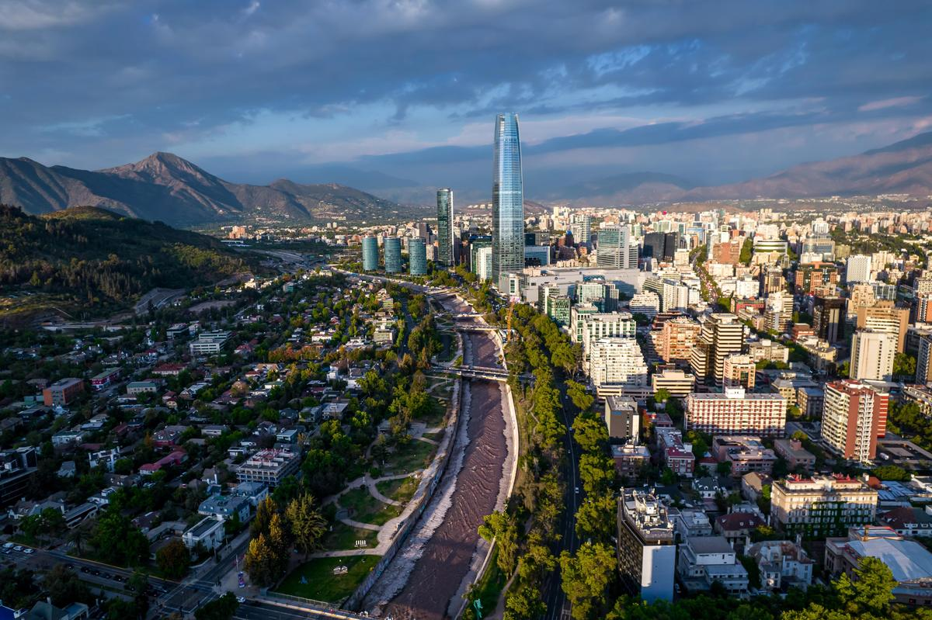
Cuenca
Obr.20,21,22
CESTOVNÍ RUCH
Santiago de Compostela
Madrid

Slide 11
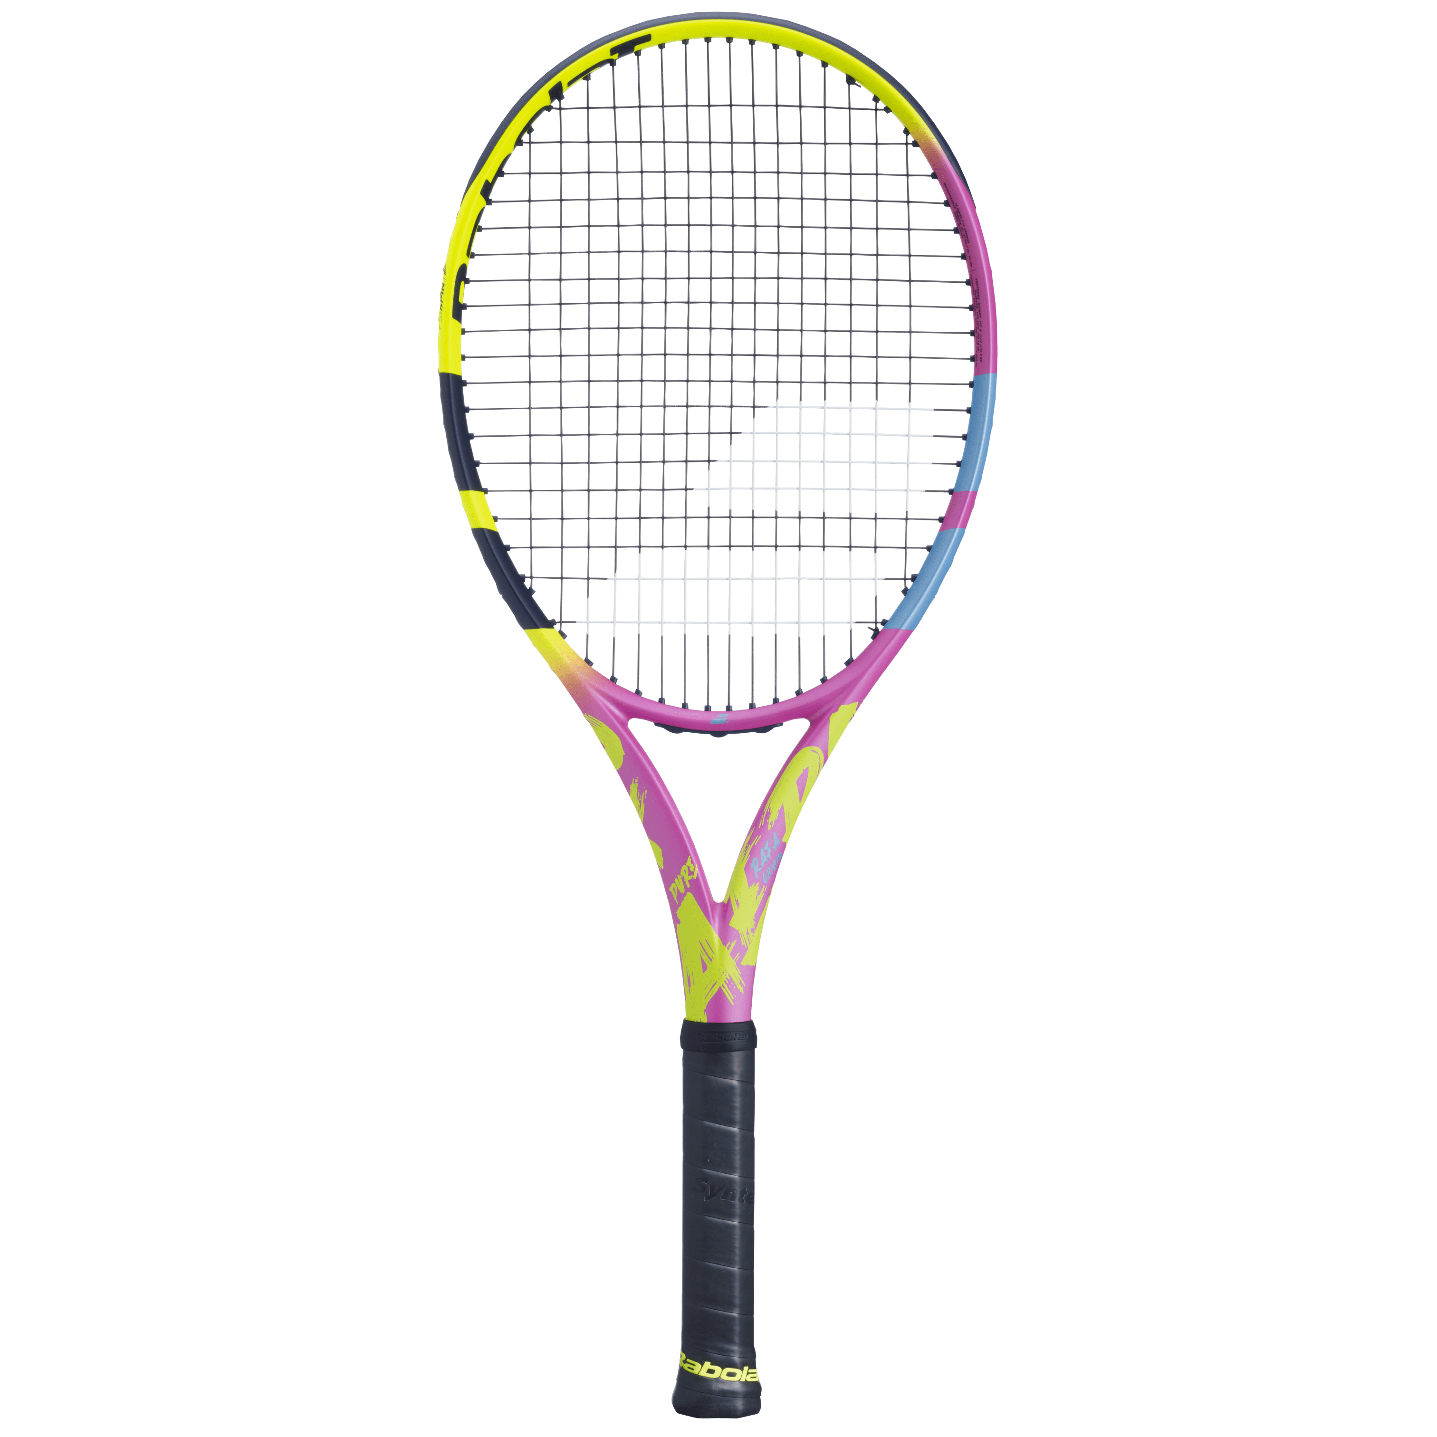
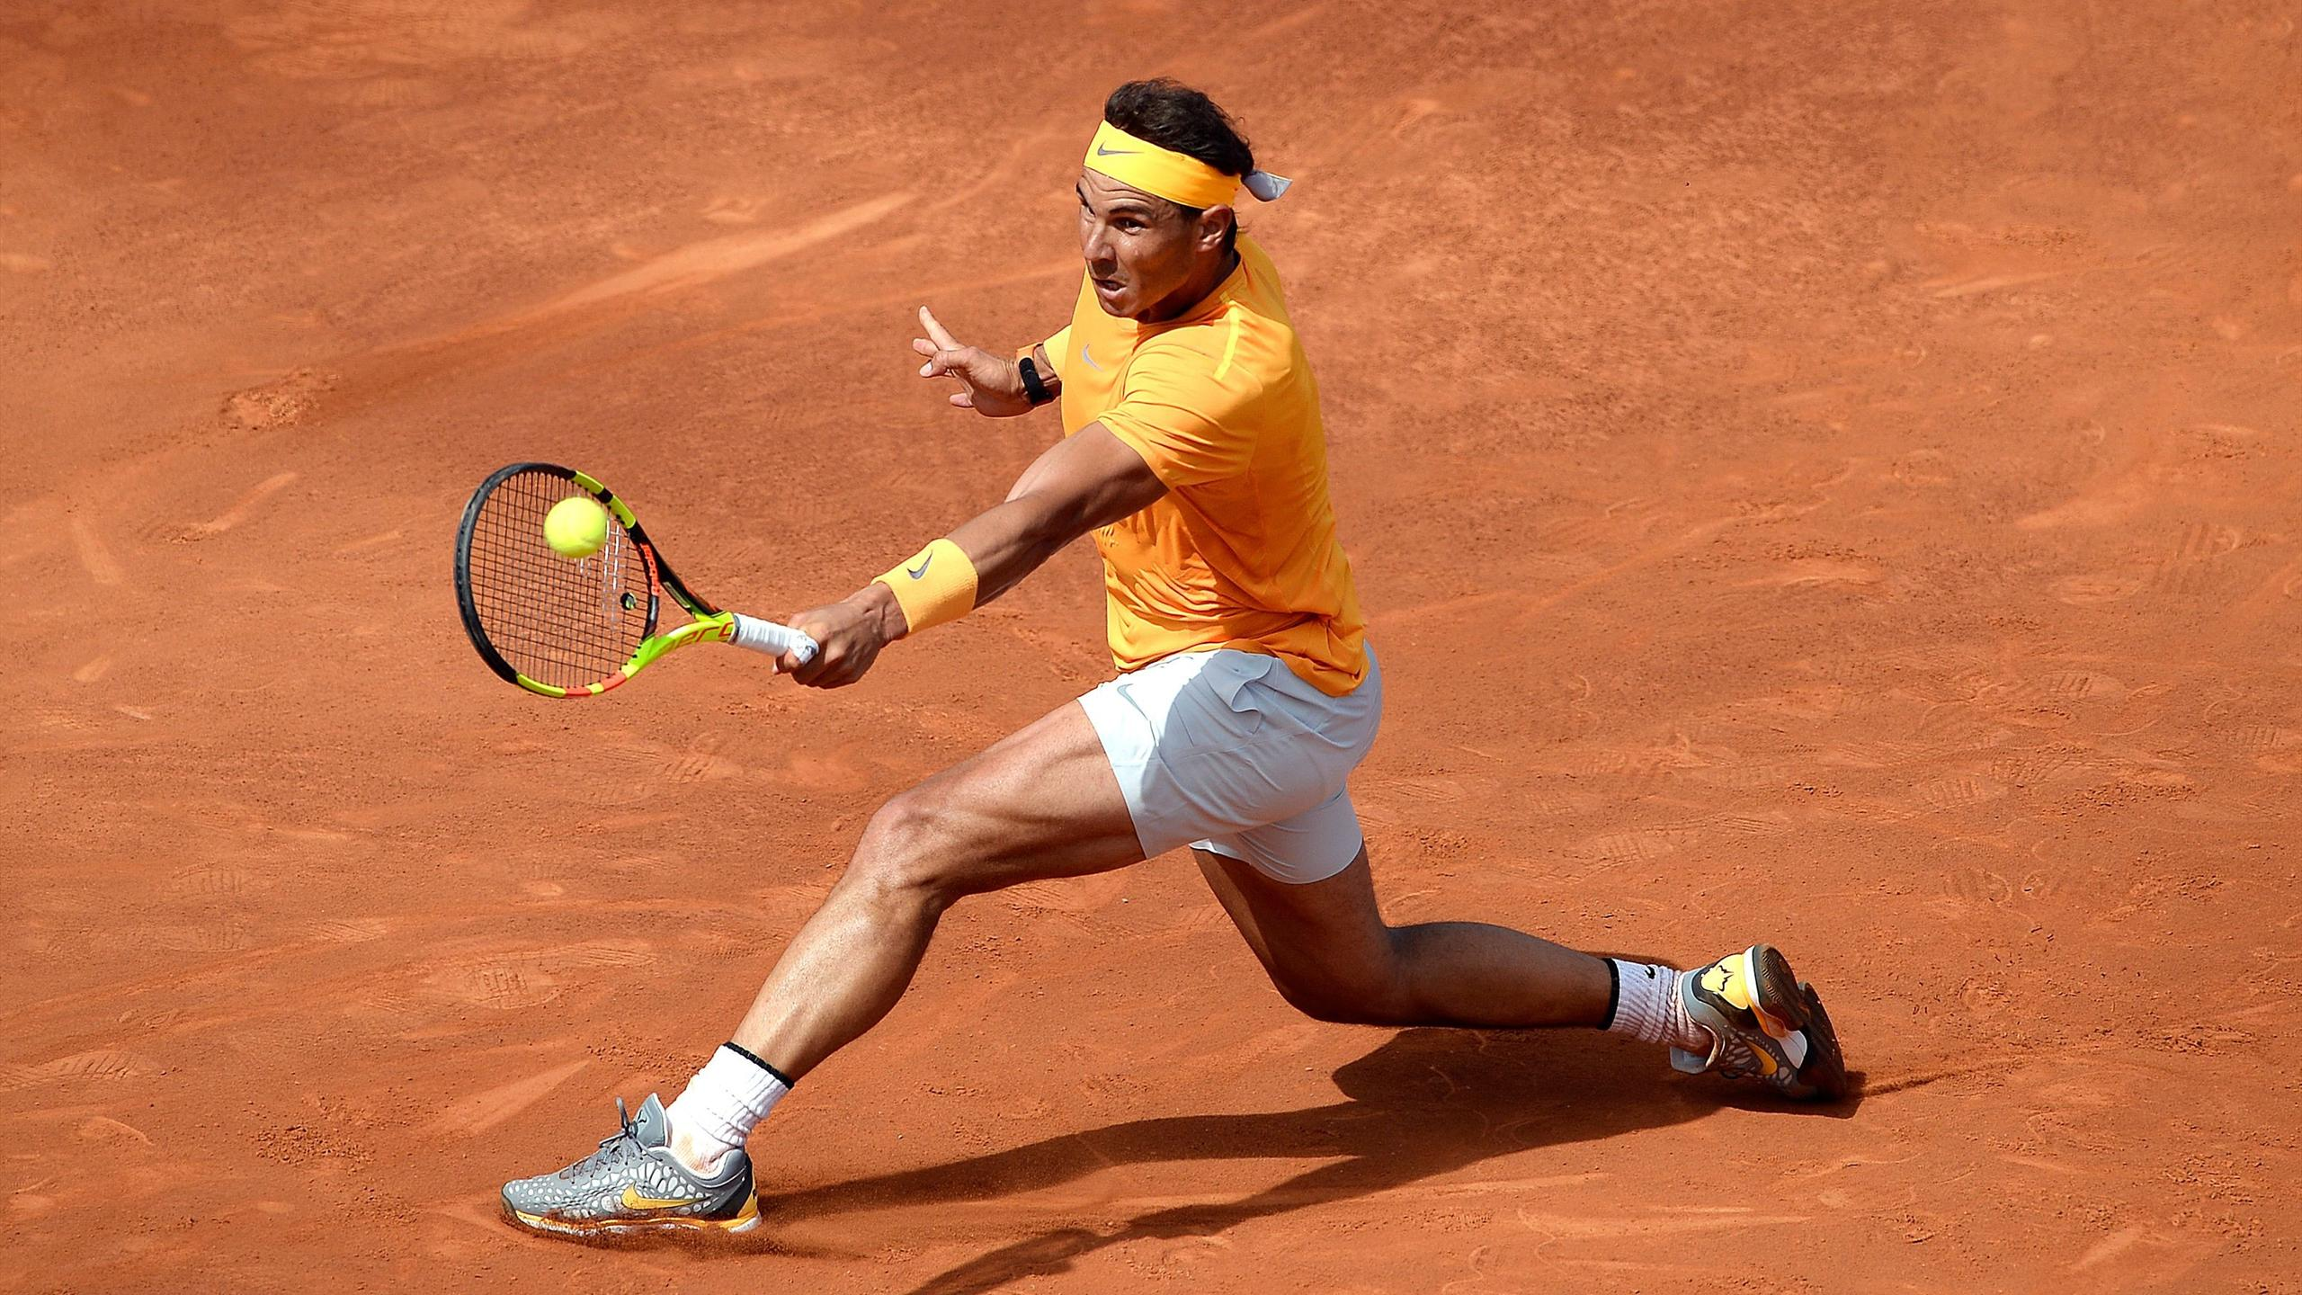
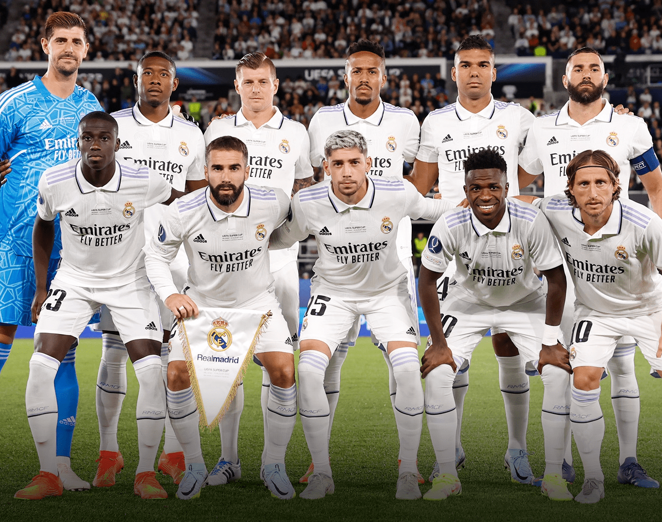

SPORT
Tenis - Nadal
Fotbal - Mbappe
Obr.23,24,25, 26

Slide 12

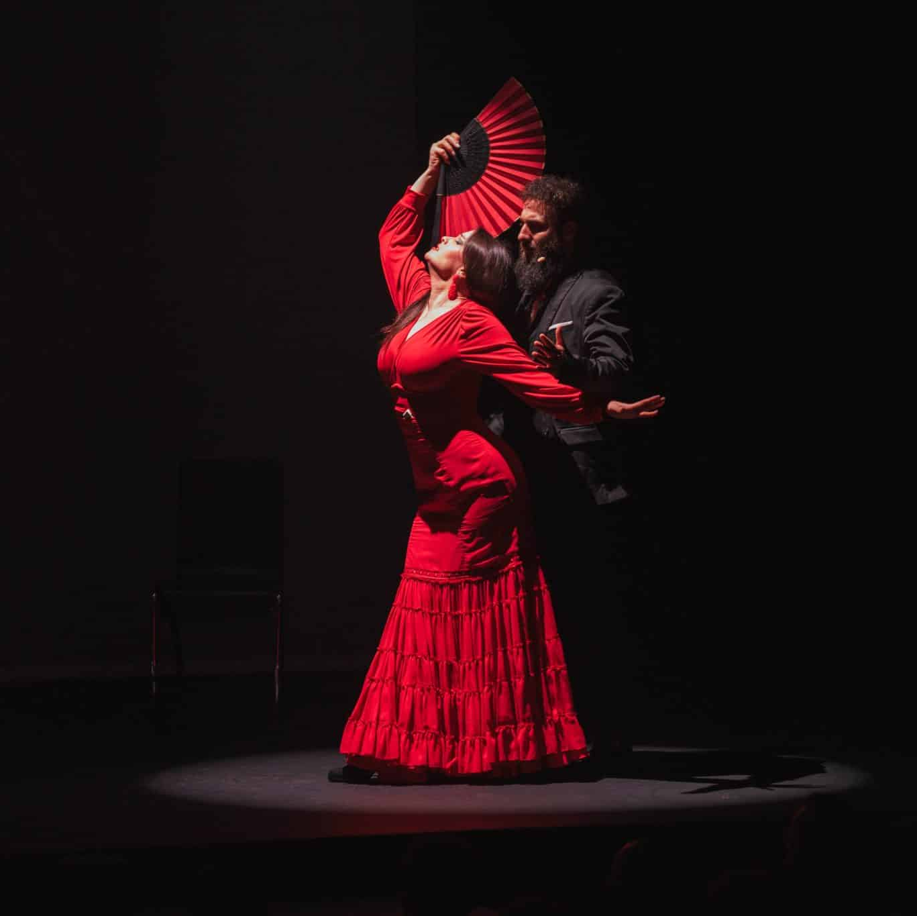
HUDBA
Flamenco - Angelo Kelly
Zpěvák, skladatel a textař
Člen skupiny The Kally Familly
Obr. 27, 28

Slide 13

Základní slovíčka
Ahoj - hola
Dekuji - gracias
Prosím - por favor
Já jsem - Yo soy
Dobrý den – buenos días
Obr. 29

Slide 14

HYMNA
https://www.youtube.com/watch?v=q3UgT4kMZxw&list=RDq3UgT4kMZxw&start_radio=1&t=1s
ŠPANĚLSKÁ PÍSNIČKA
https://www.youtube.com/watch?v=QRvPuCoTMp0&list=RDQRvPuCoTMp0&start_radio=1

Slide 15
ZDROJE
Obr.1 - https://marekrybar.cz/pruvodce-spanelsko-mallorca/
Obr. 2 - https://spanelsko.svetadily.cz/
Obr. 3 - https://i.ytimg.com/vi/RQdWxxhX440/maxresdefault.jpg
Obr. 4 - https://www.worldatlas.com/upload/bc/a9/bf/adobestock-175704070.jpeg
Obr. 5 - https://commons.wikimedia.org/wiki/File:NATO_OTAN_landscape_logo.svg
Obr. 6 - https://d.latintimes.com/en/full/547875/pedro-sanchez.jpg?w=736&f=97a156807bf90c3968d0ac8f74e31f8b
Obr. 7 - https://www.businessinfo.cz/clanky/klima-meni-spanelsky-olivovy-byznys/n
Obr. 8 - https://pixabay.com/cs/photos/ovoce-trh-madrid-%c5%a1pan%c4%9blsko-%c4%8derstv%c3%bd-4780798/
Obr. 9 - https://www.metmuseum.org/art/collection/search/437874
Obr. 10 - https://www.delish.com/cooking/recipe-ideas/a27117110/easy-churros-recipe/
Obr. 11 - https://cs.wikipedia.org/wiki/Sagrada_Fam%C3%ADlia
Obr. 12 - https://www.forbes.com/profile/rafael-nadal/

Slide 16
Obr. 13 - https://tse4.mm.bing.net/th/id/OIP.f_6ZlKS8VRGReVNyY6jL7wHaHa?rs=1&pid=ImgDetMain&o=7&rm=3
Obr. 14 - https://upload.wikimedia.org/wikipedia/commons/thumb/9/98/Pablo_picasso_1.jpg/250px-Pablo_picasso_1.jpg
Obr. 15 - https://cs.wikipedia.org/wiki/%C5%A0pan%C4%9Blsk%C3%A1_vlajka
Obr. 16 - https://cs.wikipedia.org/wiki/St%C3%A1tn%C3%AD_znak_%C5%A0pan%C4%9Blska
Obr. 17 - https://zpravy.aktualne.cz/zahranici/foto-na-palube-spanelskeho-rychlovlaku-300-kmh/r~i:gallery:30539/r~i:photo:545805/
Obr. 18 - https://media.licdn.com/dms/image/v2/D4E22AQFZGiA8S0Zwqg/feedshare-shrink_2048_1536/feedshare-shrink_2048_1536/0/1727696958905?e=2147483647&v=beta&t=jNHrdB0eVy6Ga8Gq5sDg0gRnjQjzKd7H30aUEceCPDs
Obr. 19 - https://s1.elespanol.com/2024/09/23/malaga/vivir/turismo/888171962_249435031_1706x960.jpg
Obr. 20 - https://en.wikipedia.org/wiki/Cuenca,_Spain
Obr. 21 - https://www.getyourguide.com/cs-cz/explorer/madrid-ttd46/?visitor-id=TIRRVK8JY11681M4FYTWYQO2JVHS8JLX&locale_autoredirect_optout=true
Obr. 22 - https://chile.tur.com/en/destinations/santiago
Obr. 23 - https://encrypted-tbn0.gstatic.com/shopping?q=tbn:ANd9GcSbWZ6fWQKsm-EdTR78tGUIu7Vo_WjIxLRYfF9Exhd9sp6ag_1w9DfYdKLbwv7Q1EHMasXDhWGrRm2LMPu2SELhLOqLkKnBneDRho_LxmuSDjqjCKNPx1xQykg
Obr. 24 - https://i.eurosport.com/2018/04/25/2321018-48319130-2560-1440.jpg
Obr. 25 - https://getfootballnewsspain.com/possible-real-madrid-xi-vs-almeria/
Obr. 26 - https://www.repstatic.it/cless/channel/sport-dirette/sport/calcio/img/r-madrid_t186.png
Obr. 27 - https://tse1.mm.bing.net/th/id/OIP.Q_imESfjaItChe70yf9TrgHaHa?cb=ucfimgc2&pid=ImgDet&w=100&h=100&c=7&o=7&rm=3
Obr. 28 - https://tse1.mm.bing.net/th/id/OIP.HsZeq98tqQHmH2r8UAX42AAAAA?cb=ucfimgc2&w=405&h=405&rs=1&pid=ImgDetMain&o=7&rm=3
Obr. 29 - https://i.pinimg.com/originals/0a/d1/a9/0ad1a9dc4f698d7219486043c7e043c2.jpg

Slide 17
ZDROJE
https://www.vyletnik.cz/clanky/lo/es/ka/tipy-na-vylety/ - výletník.cz
Španělsko - on-line průvodce | CK Mundo - CK Mundo
https://temata.rozhlas.cz/nabozenstvi-v-zemich-eu-spanelsko-8022462 - Český Rozhlas
Španělsko | BusinessInfo.cz - Businessinfo.cz
Základní informace :: Vše o Španělsku - webnode.cz

Slide 18
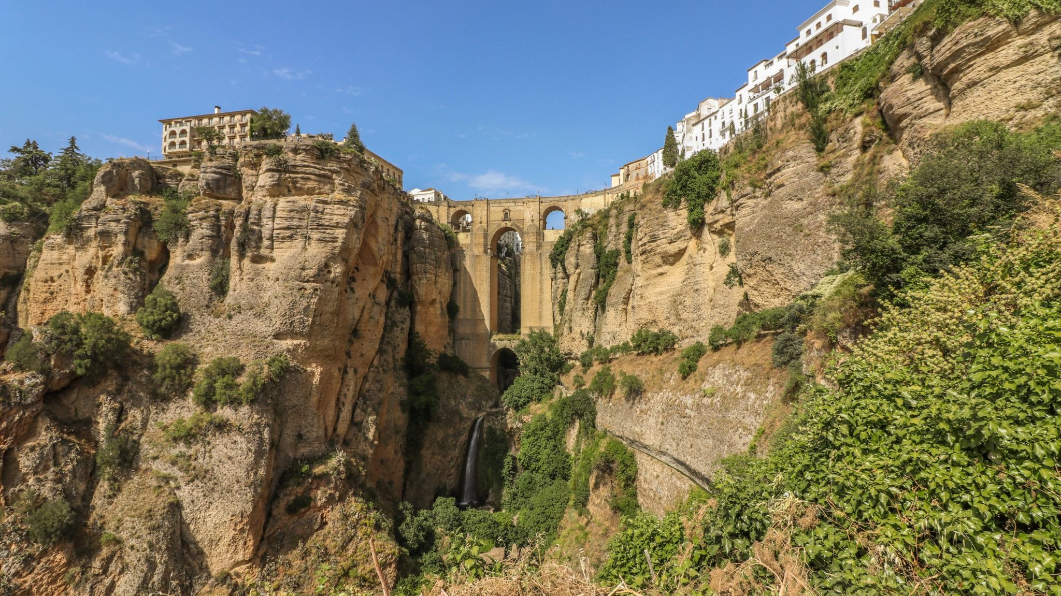
KONEC PREZENTACE

